Slide 1
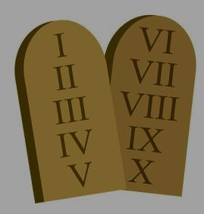
ESTUDO METÓDICO
O EVANGELHO SEGUNDO O ESPIRITISMO
CAPÍTULO 1
AS TRÊS REVELAÇÕES:
MOISÉS, CRISTO, ESPIRITISMO.
1ª - MOISÉS
EU NÃO VIM DESTRUIR A LEI

Slide 2
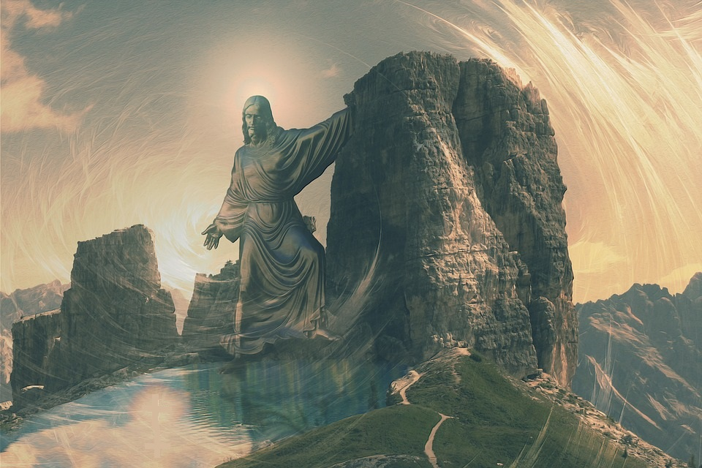
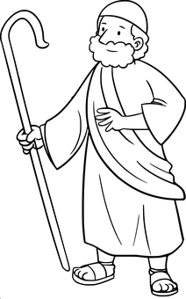
ESCLARECIMENTO DE JESUS
NÃO PENSEIS QUE EU TENHA VINDO DESTRUIR
A LEI OU OS PROFETAS...

Slide 3
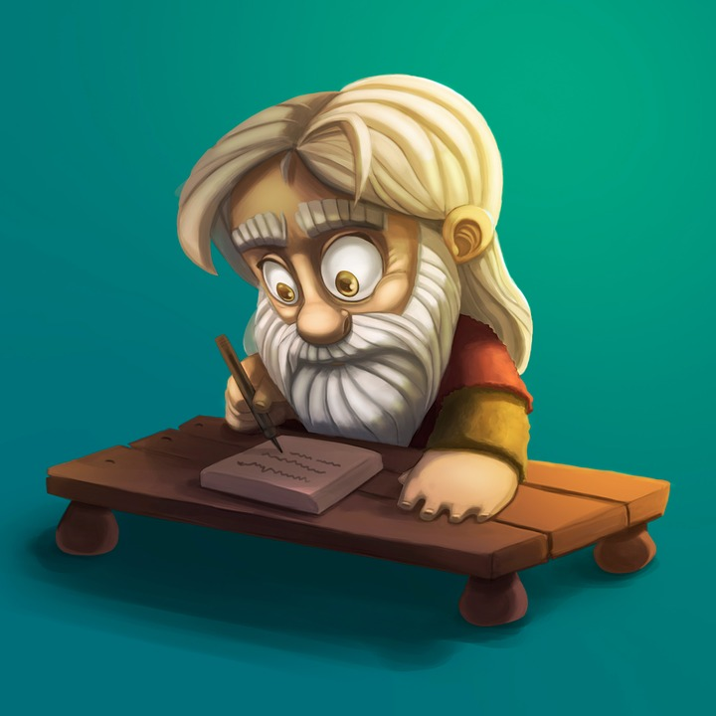
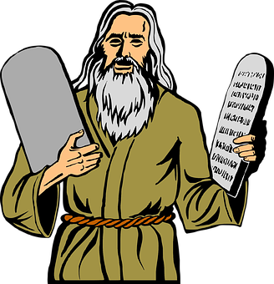
MOISÉS
A DIVISÃO DA LEI MOSAICA
1. LEI DE DEUS
2. LEI CIVIL
LEIS DISCIPLINARES, APROPRIADAS AOS COSTUMES E AO CARÁTER DO POVO.
VISAVAM CONTER E COMBATER OS ABUSOS
E PRECONCEITOS.
PROMULGADA NO MONTE SINAI:
10 MANDAMENTOS.
MODIFICAM-SE COM O TEMPO.
(LEIS TRANSITÓRIAS)
É DE TODOS OS TEMPOS.
INVARIÁVEL.
TEM CARÁTER DIVINO.

Slide 4
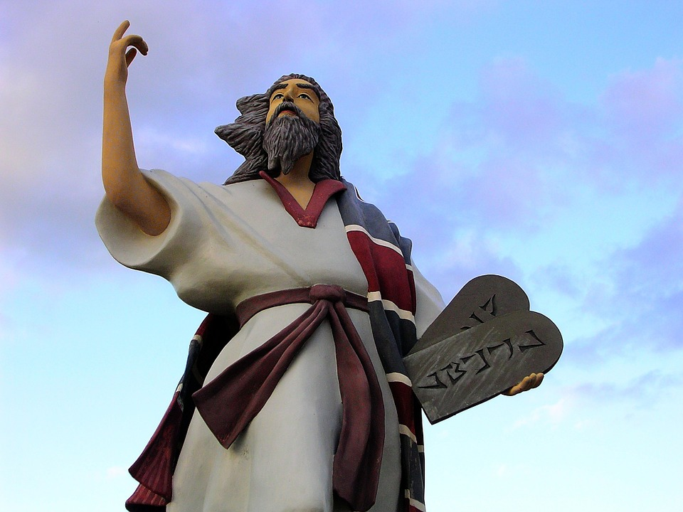
OS DEZ MANDAMENTOS
RECEBIA OS PRINCÍPIOS BÁSICOS DA JUSTIÇA, REVELANDO QUE TEMOS DIREITOS A
RESPEITAR E DEVERES A CUMPRIR UNS
PARA COM OS OUTROS.
HÁ MAIS DE 3.400 ANOS.

Slide 5
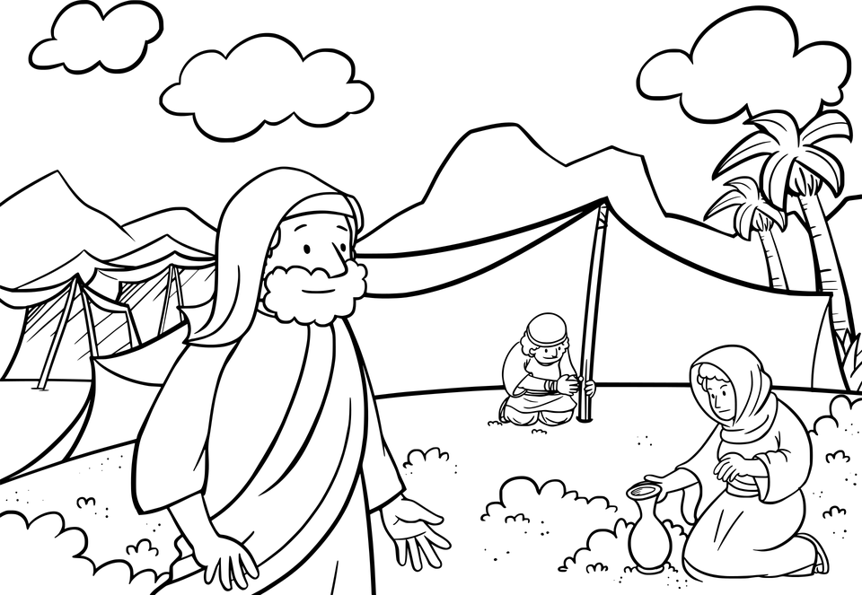
OS DEZ MANDAMENTOS
NÃO ROUBAR!
NÃO MATAR!
NÃO USAR O FALSO TESTEMUNHO.
NÃO MENTIR!
NÃO USAR O NOME DE DEUS EM VÃO.
NÃO COBIÇAR AS COISAS DOS OUTROS.
SANTIFICAR O SÁBADO.
AMAR À DEUS SOBRE TODAS AS COISAS.
HONRAR PAI E MÃE.
NÃO COMETER
ADULTÉRIO!

Slide 6
CONCLUSÃO
COMO SERIA O MUNDO
SE PRATICÁSSEMOS OS DEZ MANDAMENTOS?
SERIA UM MUNDO MUITO MAIS JUSTO E FELIZ!

Slide 7
PARA A GENTE PENSAR...
MARQUE COM UM X OS DEZ MANDAMENTOS RECEBIDOS POR MOISES
NÃO COBIÇAR AS COISAS DOS OUTROS
SANTIFICAR O SÁBADO
X
X
AMAR À DEUS SOBRE TODAS AS COISAS
NÃO MATAR!
NÃO PERDOAR
X
X
NÃO USAR O NOME DE DEUS EM VÃO
NÃO FAZER
CARIDADE
X
NÃO COMETER
ADULTÉRIO!
NÃO AJUDAR
X
NÃO USAR O FALSO TESTEMUNHO
X
X
NÃO ROUBAR!
NÃO OBEDECER
NÃO RESPEITAR
X
HONRAR PAI E MÃE
X
NÃO MENTIR!

